Slide 2
স্বা গ ত ম

Slide 3

শিক্ষক পরিচিতি
মশিউর রেজা চৌধুরী
প্রভাষক, ব্যবসায় সংগঠন ও ব্যবস্থাপনা
শহীদ স্মৃতি মহাবিদ্যালয়,
মোহনগঞ্জ, নেত্রকোনা।
শ্রেণি-একাদশ
বিষয়:ব্যবসায় সংগঠন ও ব্যবস্থাপনা-১ম পত্র
অধ্যায়: ব্যবসায়ের মৌলিক ধারণা
ক্লাস-৫
তারিখ:

Slide 4
অধ্যায়ের পাঠগুলো পড়ে যা যা শিখব,,,
ব্যবসায়ের কার্যাবলি;
ব্যবসায়ের গুরুত্ব;
অর্থনৈতিক উন্নয়নে ব্যবসায়ের অবদান;

Slide 5
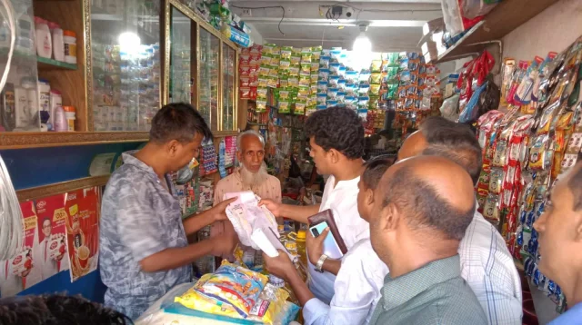
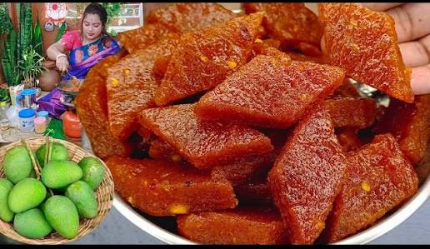
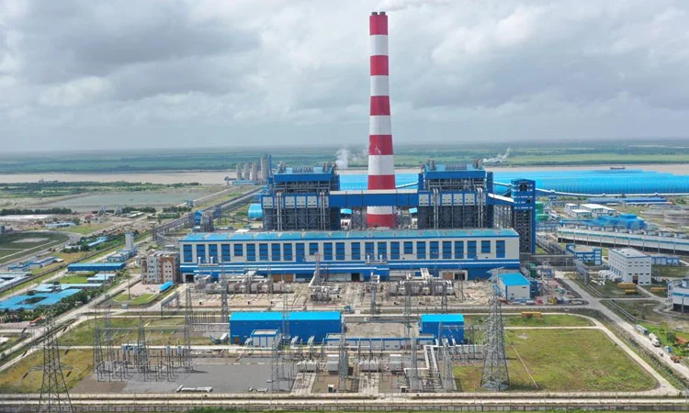
ব্যবসায়ের কার্যাবলি (Functions of Business)
মুনাফার লক্ষ্যে পণ্য ও সেবাকর্ম উৎপাদন, সংগ্রহ, বণ্টন, কেনা-বেচা প্রভৃতিকে ব্যবসায়িক কার্যাবলি বলে। তাই মানুষের অভাব মেটানোর জন্য মুনাফার লক্ষ্যে সম্পাদিত বৈধ অর্থনৈতিক কার্যক্রম ব্যবসায় হিসেবে বিবেচিত।
ব্যবসায়ের কার্যাবলি
নিচে ব্যবসায়ের গুরুত্বপূর্ণ কার্যাবলি আলোচনা করা হলো-
কাঁচামাল ও উপকরণ ক্রয় (Purchasing raw materials and elements):
নির্দিষ্ট মূল্যের বিনিময়ে কোনো কিছুর মালিকানা লাভ করাকে ক্রয় বলে। কাঁচামাল হলো উৎপাদনের ভিত্তি। উৎপাদন কাজ অব্যাহত রাখতে কাঁচামাল ও অন্যান্য উপকরণ কিনতে হয়। কাঁচামালের গুণাগুণের ওপর পণ্যের মান নির্ভর করে।
উৎপাদন (Producing);
কাঁচামাল ও উপকরণ ক্রয়
ব্যবসায়ের মূল ও প্রাথমিক কাজ হলো উৎপাদন। প্রকৃতি প্রদত্ত সম্পদের রূপ পরিবর্তন (Transformation) করে ব্যবহার উপযোগী পণ্যে পরিণত করাকে উৎপাদন বলে। এটি বস্তুর রূপগত উপযোগ সৃষ্টি করে।
উৎপাদন

Slide 6
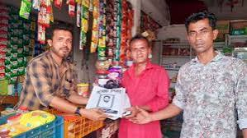
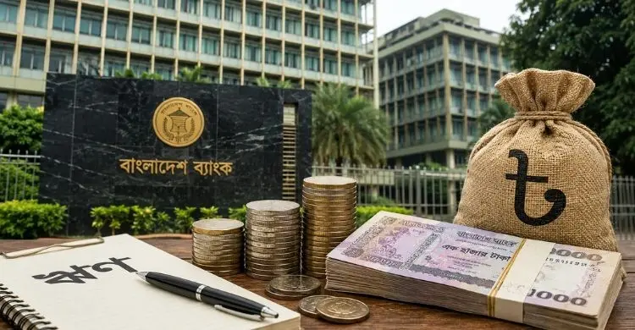

বিক্রয় (Selling):
নির্দিষ্ট মূল্যের বিনিময়ে কোনো কিছুর মালিকানা হস্তান্তর করাকে বিক্রয় বলে। ব্যবসায়ী তার সংগৃহীত বা তৈরিকৃত পণ্য ন্যায্য মূল্যে বিক্রি করে অর্থ উপার্জন করেন।
বিক্রয়
অর্থসংস্থান (Financing):
ব্যবসায়ের কাজ পরিচালনার জন্য প্রয়োজনীয় অর্থ সংগ্রহ ও এর সঠিক ব্যবহারকে অর্থসংস্থান বলা হয়। অর্থ বা মূলধনকে ব্যবসায়ের জীবনীশক্তি বা প্রাণ বলা হয়। ব্যবসায়ে স্থায়ী (Fixed) ও চলতি (Current)
অর্থসংস্থান
মোড়কিকরণ (Packaging):
আকর্ষণীয়ভাবে ক্রেতাদের কাছে উপস্থাপনের জন্য পণ্যকে কোনো কিছু দিয়ে আবৃত করাকে মোড়কিকরণ বলা হয়। খাদ্য মান সুরক্ষায় মোড়কিকরণ কালগত উপযোগ সৃষ্টিতে ভূমিকা রাখে।
মোড়কিকরণ

Slide 7
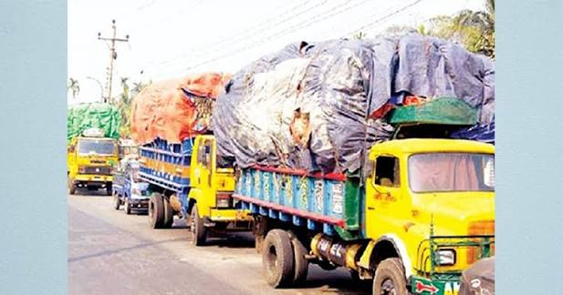
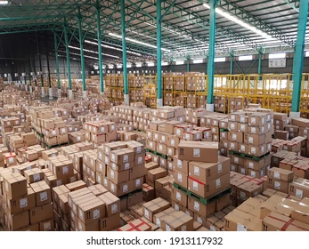

পরিবহন (Transporting):
এক স্থান থেকে কোনো কিছু অন্য স্থানে স্থানান্তর করার কাজ পরিবহনের মাধ্যমে করা হয়। এটি পণ্যের স্থানগত বাধা দূর করে। পরিবহনের মাধ্যমে প্রয়োজনীয় কাঁচামাল, যন্ত্রপাতি ও অন্যান্য সরঞ্জাম শিল্প কারখানায় আনা হয়।
পরিবহন
গুদামজাতকরণ (Warehousing):
গুদামজাতকরণ
নির্দিষ্ট স্থানে সংরক্ষণের ব্যবস্থা নেওয়াকে গুদামজাতকরণ বলে। এটি ব্যবসায়ের কালগত বা সমকোনো কিছু য়গত বাধা দূর করে। উৎপাদন ও বিপণনের সব পর্যায়ে পণ্য সংরক্ষণের প্রয়োজন হয়।
বিজ্ঞাপন ও প্রচার (Advertisement and publicity):
বিজ্ঞাপন হচ্ছে পণ্য বা সেবাসামগ্রীর প্রতি জনসাধারণের দৃষ্টি আকর্ষণের উপায় বা কৌশল। এটি সম্ভাব্য ক্রেতাকে পণ্যদ্রব্য সম্পর্কে অবহিত করে তা কিনতে উৎসাহিত করে।
বিজ্ঞাপন

Slide 8


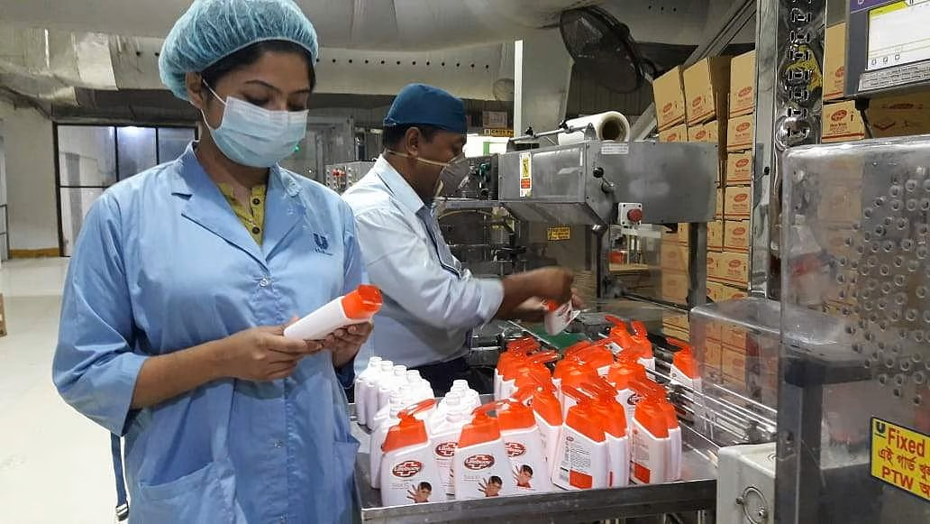
বিমাকরণ (Insuring):
বিমা
ব্যবসায়ে সর্বদা ঝুঁকি বিদ্যমান। পরিবহনের সময় ক্ষতি, চুরি, ডাকাতি, প্রাকৃতিক দুর্যোগ, অগ্নিকাণ্ড প্রভৃতি কারণে পণ্য বিনষ্ট হতে পারে, বিমা (Insurance) হলো বিমাকারী ও বিমাগ্রহীতার মধ্যে সম্পাদিত এক ধরনের আর্থিক সুরক্ষার নিশ্চয়তা চুক্তি।
প্রমিতকরণ ও পর্যায়িতকরণ (Standardizing and grading):
বিপণন ও কেনা-বেচার সুবিধার্থে পণ্যের মানের সীমা নির্ধারণ করাকে প্রমিতকরণ বা মান নির্ধারণ বলে।
পণ্যের পূর্বনির্ধারিত মান, গুণাগুণ, ওজন, আকৃতি প্রভৃতির ভিত্তিতে পণ্যকে বিভিন্ন ভাগে ভাগ করাকে পর্যায়িতকরণ বা শ্রেণিবদ্ধকরণ বলে।
প্রমিতকরণ ও পর্যায়িতকরণ
বাজার গবেষণা (Market research):
ক্রেতাদের কাছ থেকে পণ্য বা সেবা সংক্রান্ত বিষয়ে নির্দিষ্ট তথ্য অনুসন্ধান করার পদ্ধতিগত প্রক্রিয়াকে বাজার গবেষণা বলে। এর মাধ্যমে বাজারের চাহিদা ও সরবরাহ পরিস্থিতি, ভোক্তার রুচি ও পছন্দ, প্রতিযোগিতার ধরন প্রভৃতি বিষয়ের তথ্য সংগ্রহ ও বিশ্লেষণ করা যায়।
বাজার গবেষণা

Slide 9
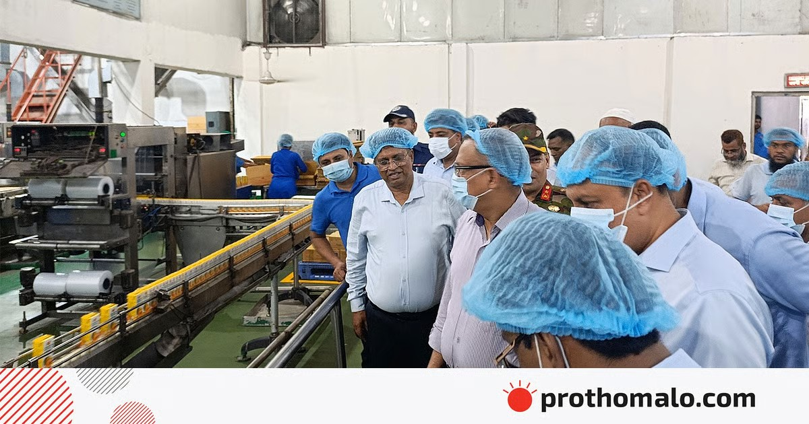
সাংগঠনিক কার্যাবলি সম্পাদন (Performing organizational activities):
সাংগঠনিক কার্যাবলি
ব্যবসায়ীকে প্রাতিষ্ঠানিক দৈনন্দিন কাজ সম্পাদনেও সচেতন থাকতে হয়। হিসাবরক্ষণ ও নিরীক্ষণ, পরিকল্পনা তৈরি, কর্মী পরিচালনা ও নিয়ন্ত্রণ, কর্মীদের প্রশিক্ষণ ও উন্নয়ন, যোগাযোগ, তথ্য সংগ্রহ ও সংরক্ষণ প্রভৃতি সাংগঠনিক বা প্রাতিষ্ঠানিক কাজের অন্তর্ভুক্ত।
ব্যবসায়ীকে ব্যবসায় পরিচালনার ক্ষেত্রে প্রতিনিয়ত উল্লিখিত কাজগুলো করতে হয়। এগুলোর সাফল্যের ওপরই নির্ভর করে ব্যবসায়িক সাফল্য। তাই ব্যবসায়ীকে এসব কাজ সম্পাদনে আন্তরিক থাকতে হয়।

Slide 10
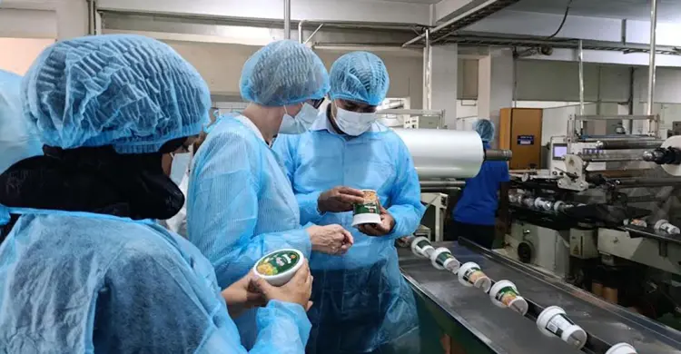

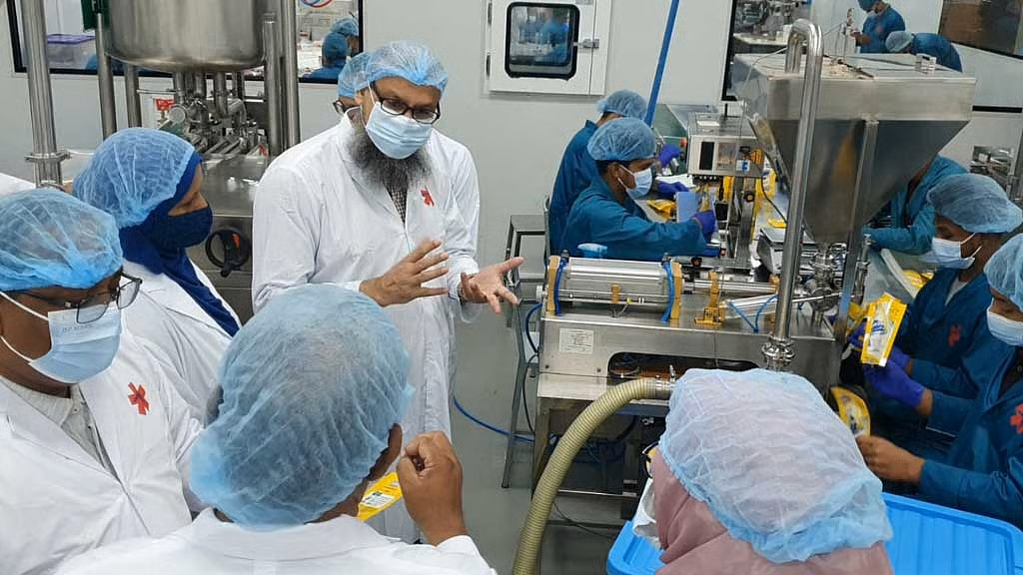
ব্যবসায়ের গুরুত্ব (Importance of Business)
ব্যবসায়কে ব্যক্তি, সমাজ, দেশ তথা সমগ্র মানবজাতির উন্নতির প্রভাবক মনে করা হয়
নিচে ব্যবসায়ের গুরুত্ব আলোচনা করা হলো-
ব্যবসায়ের গুরুত্ব
ক. অর্থনৈতিক গুরুত্ব (Economic importance):
ব্যবসায়ের অর্থনৈতিক গুরুত্বের দিকগুলো হলো-
অর্থনৈতিক গুরুত্ব
সম্পদের সদ্ব্যবহার (To utilize resources):
ব্যবসায়ের মাধ্যমে দেশের বিভিন্ন অঞ্চলে ছড়িয়ে ছিটিয়ে থাকা প্রাকৃতিক সম্পদ আহরণ করা হয়। এরপর সেগুলো মানুষের ব্যবহার উপযোগী করে তোলা হয়। এতে একদিকে প্রাকৃতিক সম্পদের সঠিক ব্যবহার হয়, অন্যদিকে মানুষের চাহিদাও পূরণ হয়।
সম্পদের সদ্ব্যবহার

Slide 11


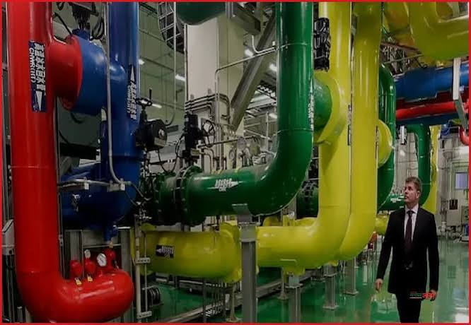
সঞ্চয় বৃদ্ধি
সঞ্চয় বৃদ্ধি ও মূলধন গঠন (To increase savings and form capital):
ব্যবসায় বিভিন্ন আর্থিক প্রতিষ্ঠানের (ব্যাংক, বিমা প্রভৃতি) মাধ্যমে মানুষের সঞ্চয়কে একত্র করে। এরপর সেই সঞ্চয় থেকে ব্যবসায়ী বা উদ্যোক্তাদের ঋণ দিয়ে তাদের ব্যবসায়ে মূলধন গঠনে সহায়তা করে।
মাথাপিছু আয় বৃদ্ধি (To increase per capita income):
ব্যবসায়ে মুনাফা অর্জন করে মানুষ তার আয় ও জাতীয় আয় বাড়াতে পারে। ব্যবসায়ে আয় বেড়ে যাওয়া মানে মাথাপিছু আয় বাড়া।
মাথাপিছু আয় বৃদ্ধি
প্রযুক্তিগত উন্নয়ন (Technological development):
ব্যবসায়িক প্রয়োজনে গবেষণার মাধ্যমে নতুন ও আধুনিক প্রযুক্তির উন্নয়ন হয়। ফলে উৎপাদন ব্যয় কমে ও নতুন নতুন পণ্য তৈরি করা যায়।
প্রযুক্তিগত উন্নয়ন

Slide 12
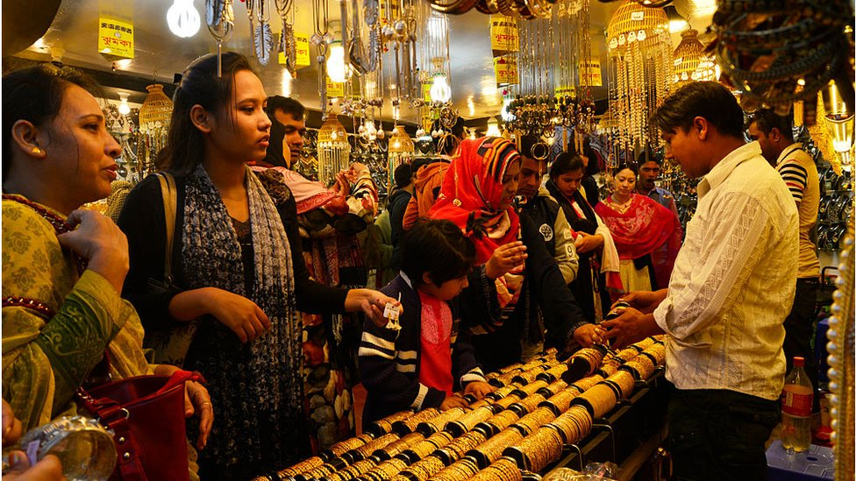
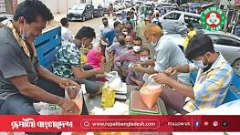

খ. সামাজিক গুরুত্ব (Social importance):
ব্যবসায়ের সামাজিক গুরুত্বের দিকগুলো হলো-
ব্যবসায়ের সামাজিক গুরুত্বের
ন্যায্য মূল্যে পণ্য ও সেবা সরবরাহ (Supply of goods and service at fair price):
ব্যবসায় ভোক্তাদের রুচি অনুযায়ী ন্যায্যমূল্যে পণ্য ও সেবা সরবরাহ করে থাকে। বর্তমান প্রতিযোগিতাপূর্ণ ব্যবসায় পরিবেশে ক্রেতা-ভোক্তাদের চাহিদা অনুযায়ী ন্যায্য মূল্যে পণ্য ও সেবা পেতে ব্যবসায় মুখ্য ভূমিকা পালন করে।
ন্যায্য মূল্যে পণ্য
চাহিদার পরিতৃপ্তি (Satisfaction of demand):
অভাব ও চাহিদা পূরণ
ব্যবসায় মানুষের বিভিন্ন অভাব ও চাহিদা পূরণের জন্য পণ্যদ্রব্য ও সেবাকর্মের যোগান দেয়। এতে ব্যক্তি প্রয়োজনীয় পণ্যসামগ্রী সহজে ব্যবহারের সুযোগ পায়।

Slide 13
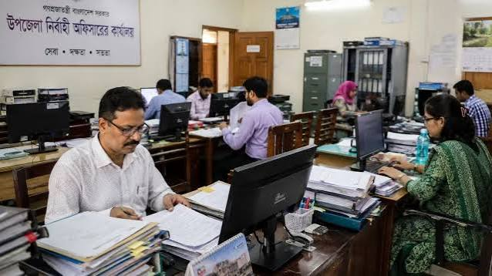
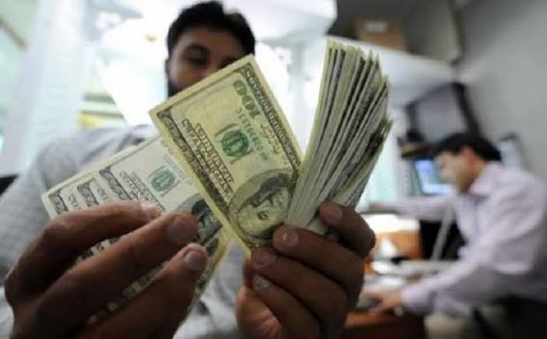
কর্মসংস্থানের সুযোগ
বেকারত্ব হ্রাস (Minimization of unemployment):
ব্যবসায় কর্মসংস্থানের সুযোগ তৈরি করে। ব্যবসায়িক কার্যক্রম বাড়লে দেশে বেশি সংখ্যক শিল্প কারখানা ও বাণিজ্যিক প্রতিষ্ঠান গড়ে ওঠে। এসব প্রতিষ্ঠানে বহু লোকের কর্মসংস্থানের ব্যবস্থা হয়। এতে দেশের বেকার সমস্যা কমে।
জীবনযাত্রার মানোন্নয়ন (Development of living standard):
ব্যবসায় মানুষের জীবনযাত্রার মান উন্নয়নে সহায়তা করে। ব্যবসায়ে নিয়োজিত থেকে মানুষ অর্থ উপার্জন করে জীবিকা নির্বাহ করে। এতে জনসাধারণের ক্রয়ক্ষমতা ও মাথাপিছু আয় বাড়ে। এভাবে তাদের জীবনযাত্রার মান উন্নত হয়
মাথাপিছু আয়
একটি দেশের সামাজিক ও অর্থনৈতিক অগ্রগতিতে ব্যবসায়ের গুরুত্ব সহজেই অনুমান করা যায়। অতএব, মানব সভ্যতার উন্নয়নে ব্যবসায়ের গুরুত্ব ও প্রয়োজনীয়তা অপরিসীম।

Slide 14
বাড়ীর কাজ
ব্যবসায়ের সংজ্ঞা, ঝুকিঁ কি? লিখে আনবে উদাহরণ সহ।

Slide 15
সবাইকে ধন্যবাদ

